Slide 1
C程式設計實驗(二)
Chapter5. Arrays

Slide 2
Introduction of Arrays
Declared an Array
int score[5];
score[0],score[1], …… ,score[4]

Slide 3
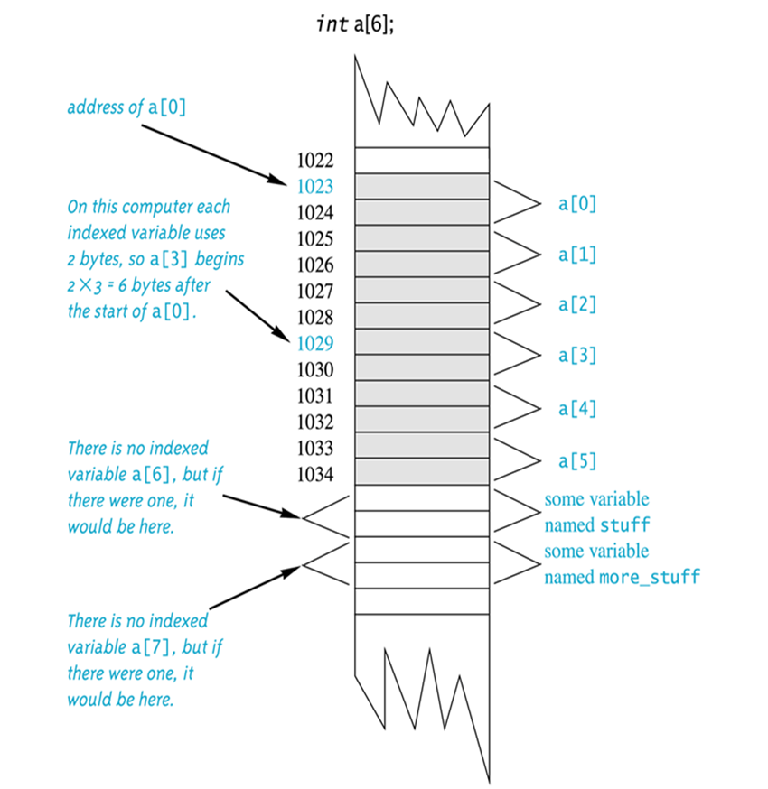
An Array in Memory
Array Index Out of Range
A common error is using a nonexistent index
Index values for int a[6] are the values 0 through 5
An index value not allowed by the array declaration is out of range
Using an out of range index value does not produce an error message!

Slide 4
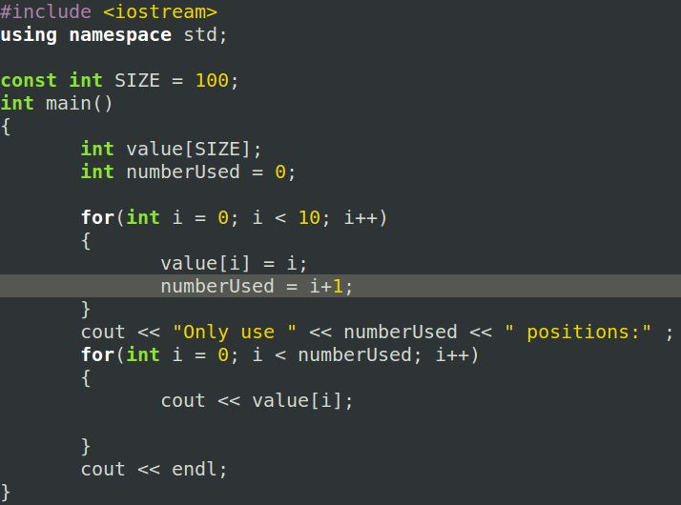
Partially-filled Arrays

Slide 5
Arrays in Functions
double n, a[10];
myFunction(n);
myFunction(a[2]);
void inputArray(double a[]);
Call by address
void inputArrayRef(double (&a)[10]);
Call by reference

Slide 6
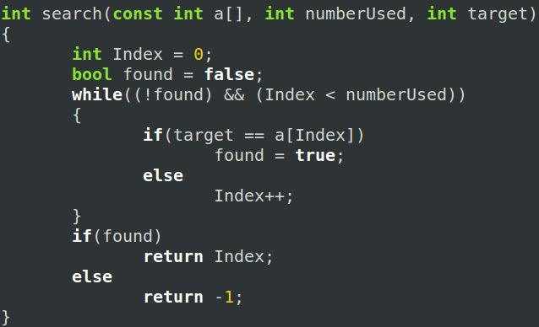
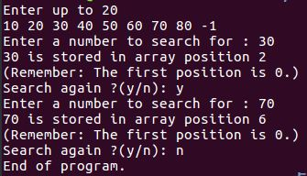
Searching an array

Slide 7
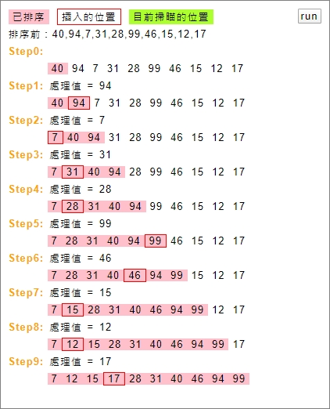
Sorting : Insertion sort
將資料分成已排序、未排序兩部份
依序由未排序中的第一筆(正處理的值)，插入到已排序中的適當位置
插入時由右而左比較，直到遇到第一個比正處理的值小的值，再插入
比較時，若遇到的值比正處理的值大或相等，則將值往右移

Slide 8
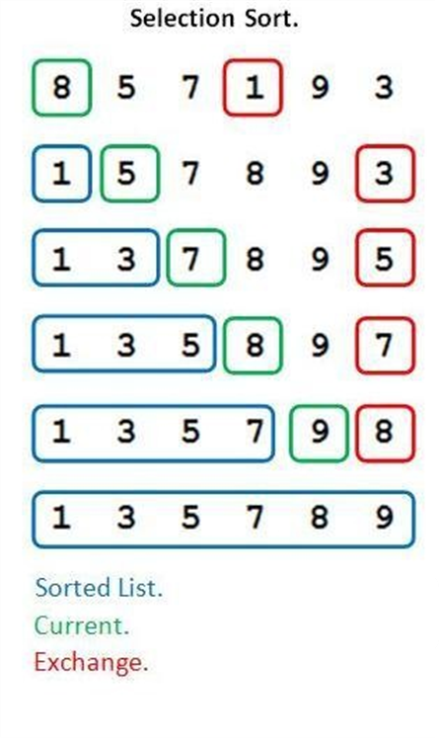
Sorting : Selection sort
將資料分成已排序、未排序兩部份
依序由未排序中找最小值(or 最大值)，加入到已排序部份的末端

Slide 9
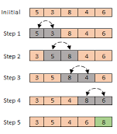
Sorting : Bubble sort
一次比較陣列中兩兩相鄰的元素，然後根據大小將它們調換順序，大的移到後面
當我們比較過所有元素一次後，可以確保數值最大的元素在最後面
接著扣掉陣列中的最後一個元素，重複上面的步驟進行兩兩比較，直到排序完畢

Slide 10
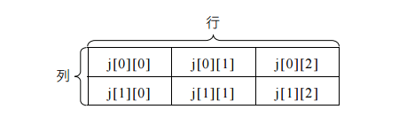
Multidimensional Arrays
Declaration:
int j[2][3];

Slide 11
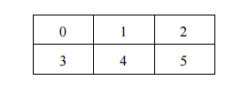
Multidimensional Arrays
Initialize :
int j[2][3] = {0,1,2,3,4,5};

Slide 12
Multidimensional Arrays
Array to function :
void fun (int x[][3])
{
x[1][1] = 0;
}

